Slide 1
Woordenschat groep 5
Thema 3
Les 2
De woorden die je vandaag leert:
de dierentuin
de neushoorn
de dinosaurus
de vleugel
de papegaai
de pinguïn
het zoogdier
de struisvogel
de vleermuis

Slide 2
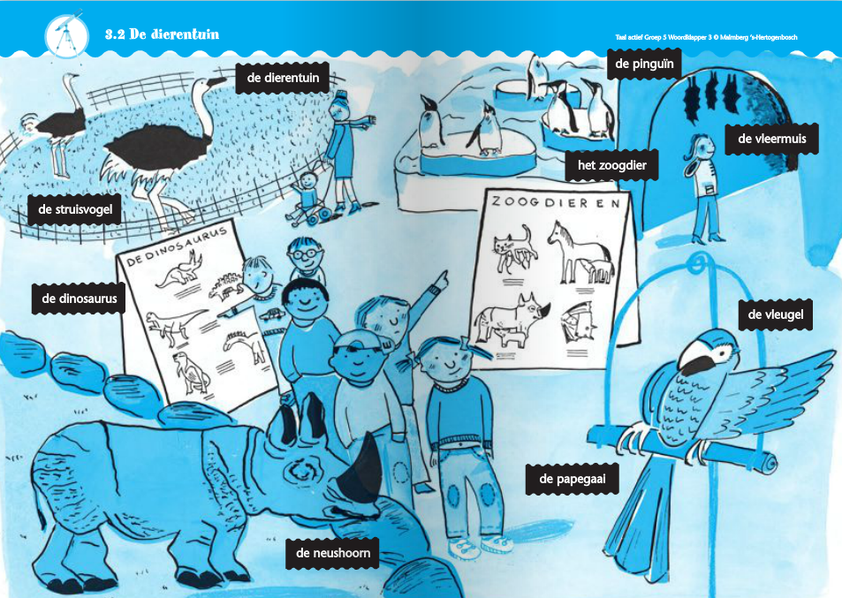
De dierentuin.

Slide 3
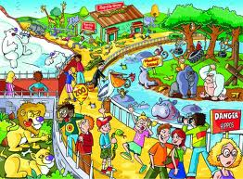
de dierentuin
Een park met bijzondere dieren.
De dieren zitten vaak in kooien.

Slide 4
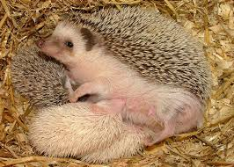
het zoogdier
Het jong van dit dier drinkt melk bij zijn moeder. Deze dieren kunnen zichzelf warm houden.

Slide 5
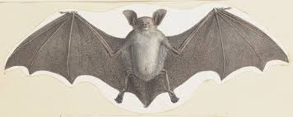
de vleermuis
Een klein zoogdier met grote vleugels Met deze vleugels kan hij vliegen.

Slide 6
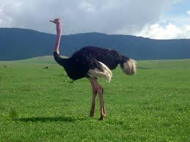
de struisvogel
Een grote vogel met lange poten en een lange nek. Ze kunnen niet vliegen maar wel hard rennen.

Slide 7
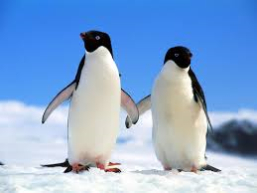
de pinguïn
Een vogel met een zwarte rug en een witte buik. Ze lopen net zo rechtop als mensen. Ze kunnen niet vliegen wel zwemmen.

Slide 8
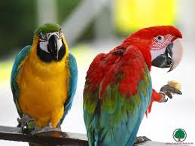
de papegaai
Een vogel met veel kleuren. Hij heeft een kromme snavel. Sommigen kunnen woorden nazeggen.

Slide 9
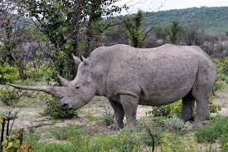
de neushoorn
Een groot dik zoogdier met een grote en een kleine hoorn op zijn neus. Het woord bestaat uit twee delen:
NEUS - HOORN

Slide 10
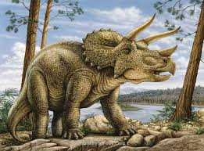
de dinosaurus
Een heel groot dier. Sommigen lijken op neushoorns anderen op hagedissen. Ze leven niet meer.

Slide 11
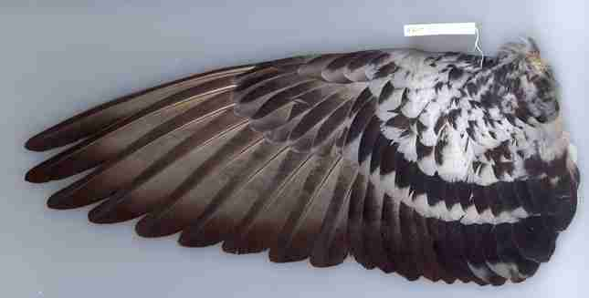
de vleugel
Het deel van een vogel, waar de vogel mee vliegt.

